Slide 1
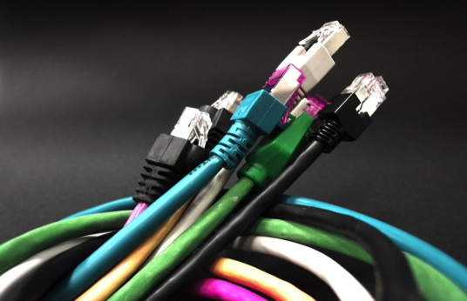
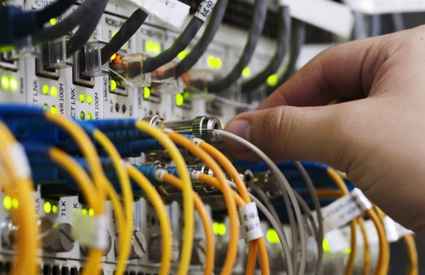
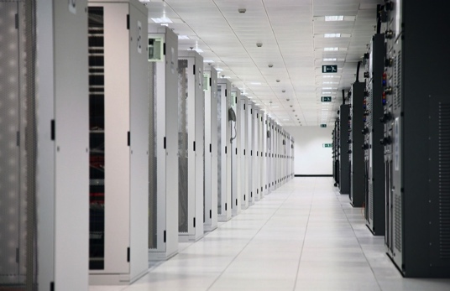
北京国瑞硅谷科技 股份有限公司
2015年4月22日

Slide 2
“绿色硅谷HONWEB”品牌系列产品于自2005年诞生至今，已在楼宇自控、互联网、金融、教育、军队数据化建设和制造、数据中心建设等领域拥有许多成功案例。北京国瑞硅谷科技股份有限公司作为“绿色硅谷HONWEB”系列产品的品牌拥有和运营公司，常年为客户提供优质的解决方案和良好的服务。公司已从以往承接各企事业单位，金融证券，新建办公楼宇等综合布线工程等，拓展为建筑物信息智能产品的大型行业网络产品开发、生产和销售企业。企业始终坚持以“奋发图强、团结合作、开拓创新、追求卓越”为目标创造更大的社会价值。
智能综合布线专家

Slide 3
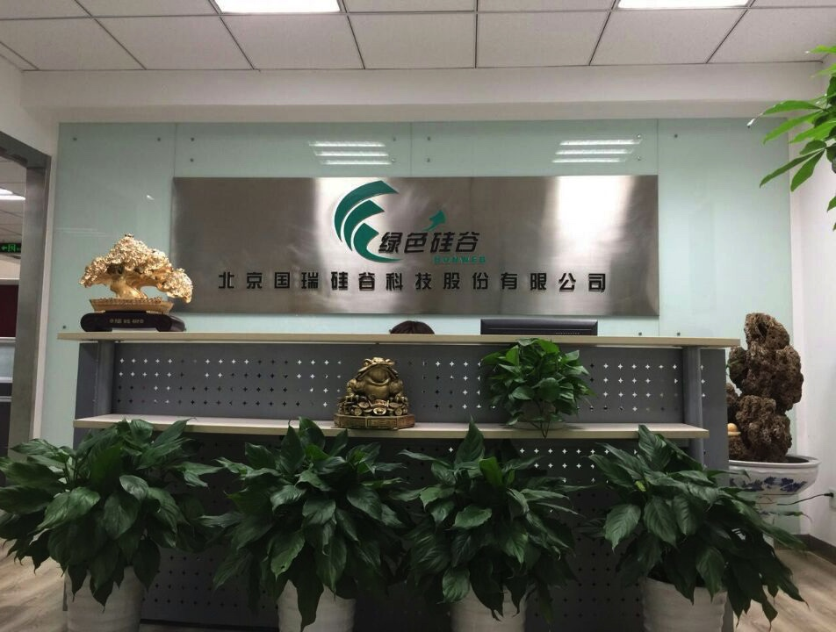
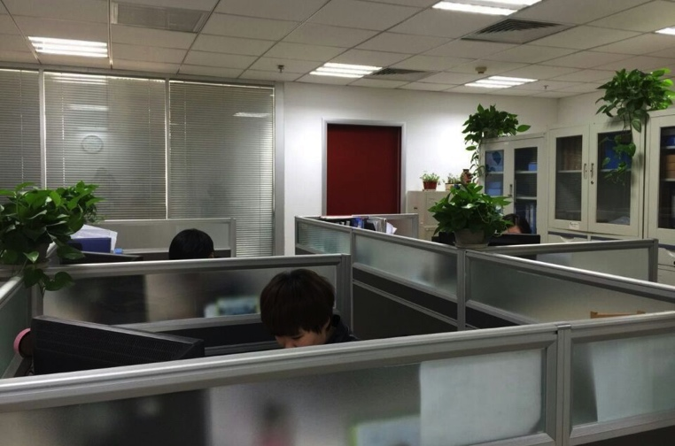
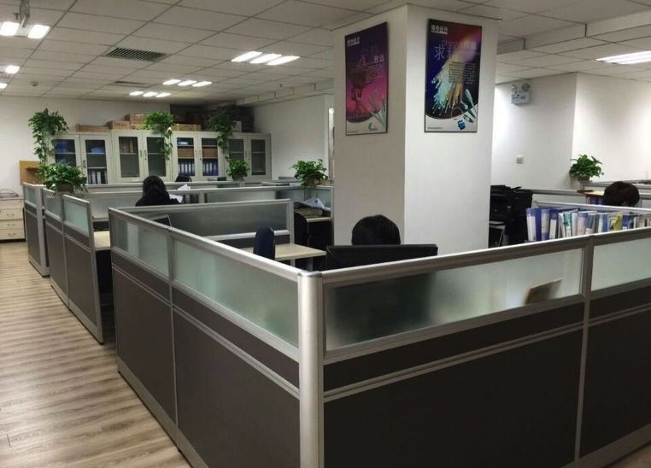
“绿色硅谷HONWEB”系列综合布线、互联网接入、安防产品研发、制造、销售、工程为主营项目，通过两年时间开发出四大类500多种产品。自2001年成立至今，始终坚持“开发以市场为导向，营销以服务为中心，管理以人才为本源”的经营理念，大力弘扬“敬业、勤奋、创造、奉献”的精神，在全体员工的共同努力下，企业不断发展成为拥有线、光缆制造生产线４条、接插件模块生产线2条及配线箱机柜生产线1条的综合布线制造商规模。营销网络遍布全国12大省区40个城市及若干县级城市，以其优良的产品、专业的技术和完善的服务，在同类行业中占据了不可替代的领先地位。

Slide 4
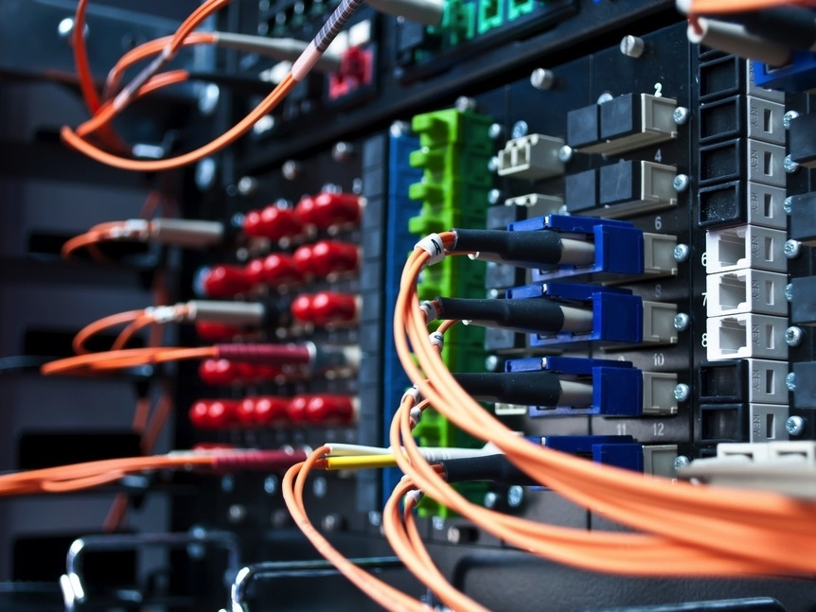
“绿色硅谷HONWEB”系列产品不满足于现有成绩，一直以成为“中国信息产业产品的领导者”的目标而努力奋进。我们始终本着“服务第一”的原则，愿与新老朋友共创辉煌。

Slide 5
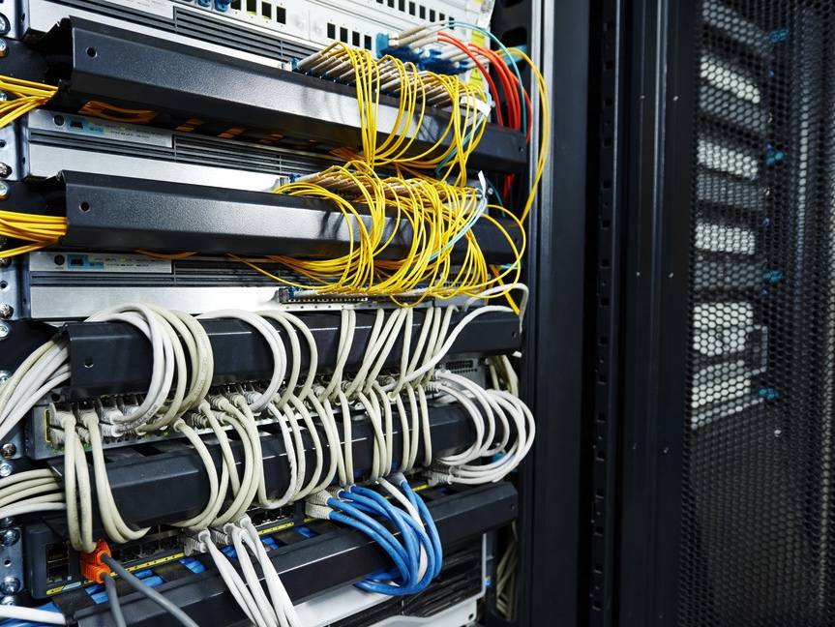
产品介绍

Slide 6
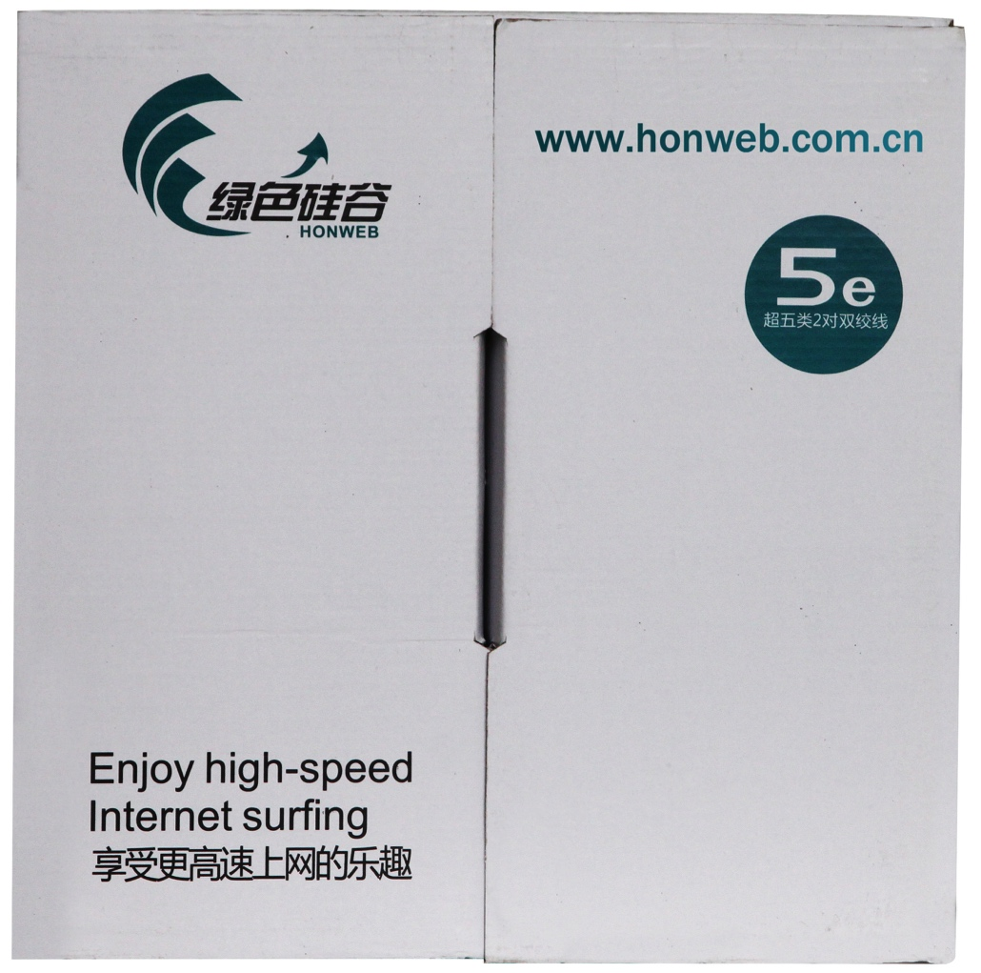
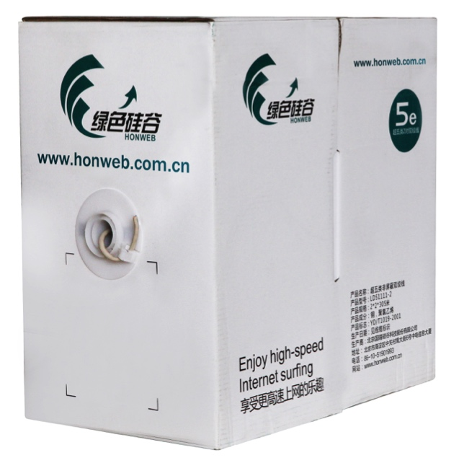
超五类2对双绞线
产品型号
性能参数
特点
功能
适用范围

Slide 7
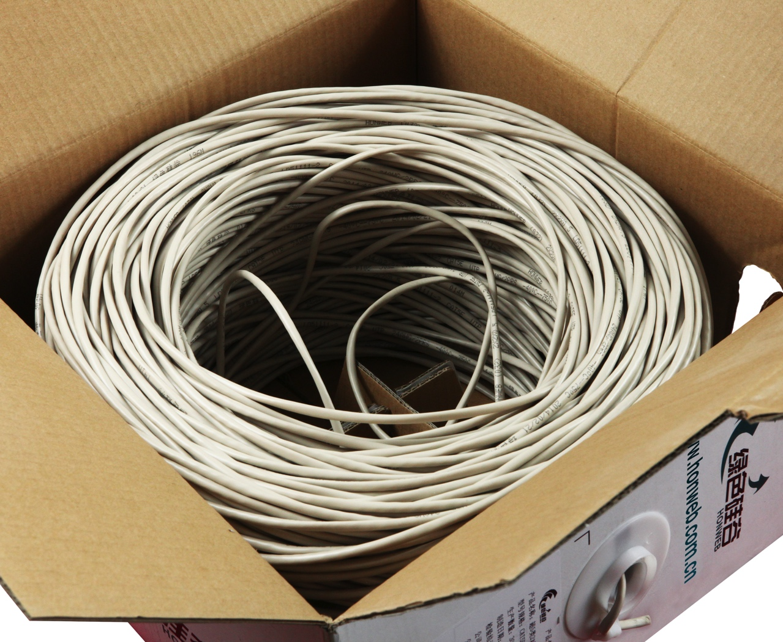
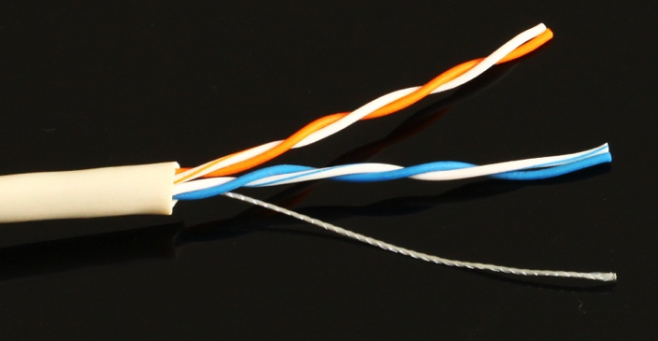
超五类2对双绞线
产品型号
性能参数
特点
功能
适用范围

Slide 8
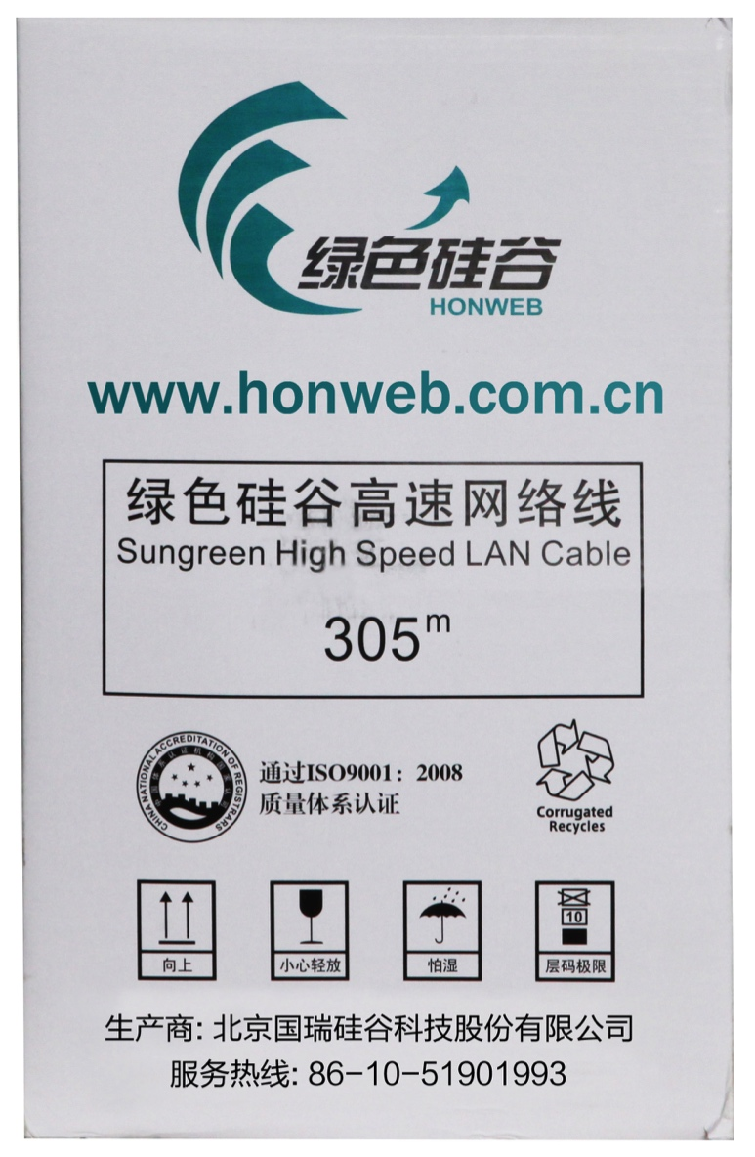
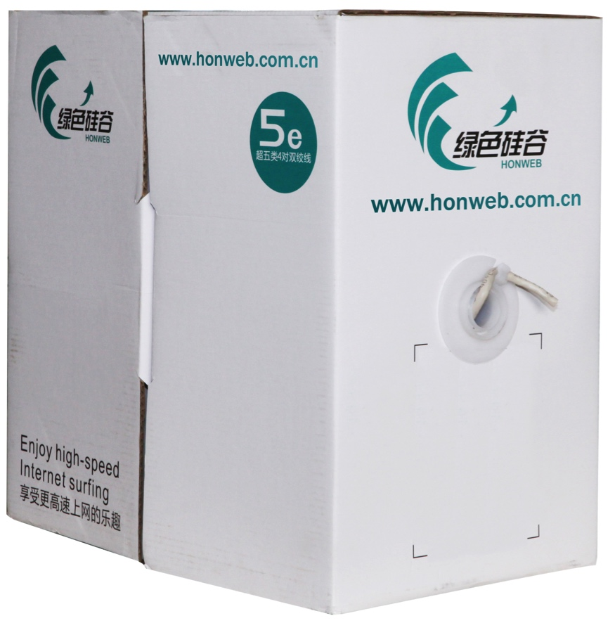
超五类4对双绞线
产品型号
性能参数
特点
功能
适用范围

Slide 9
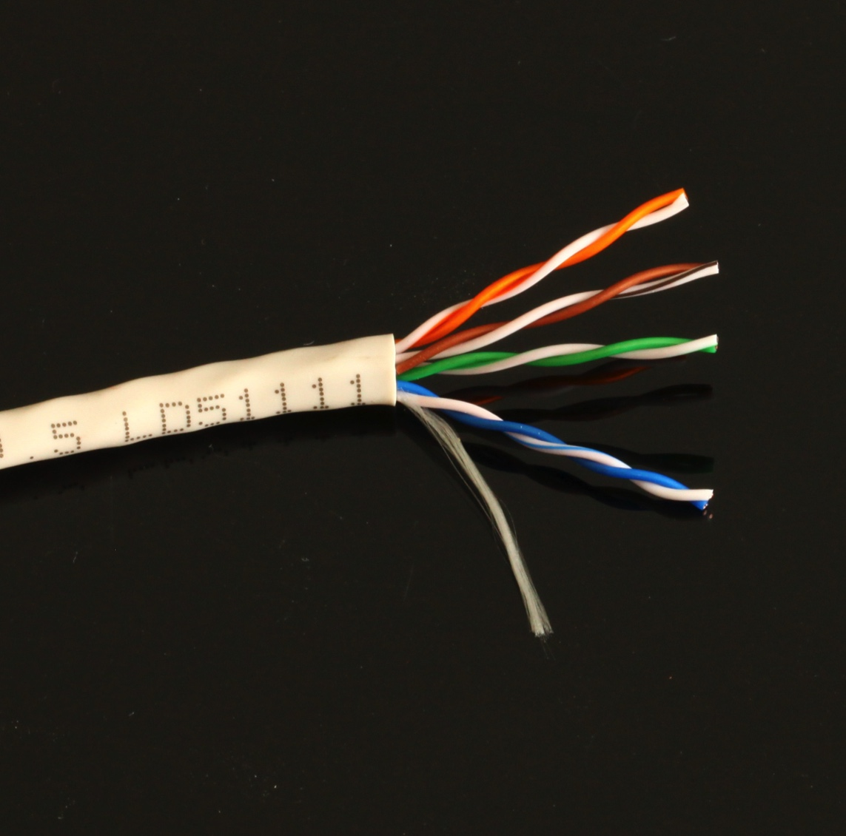
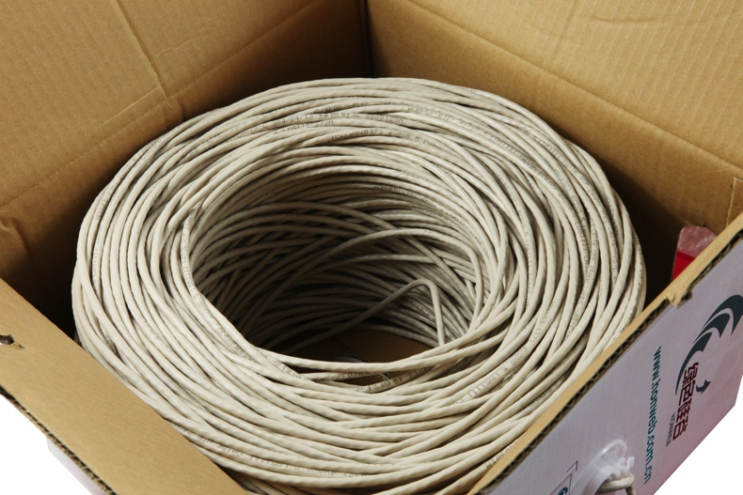
超五类4对双绞线
产品型号
性能参数
特点
功能
适用范围

Slide 10
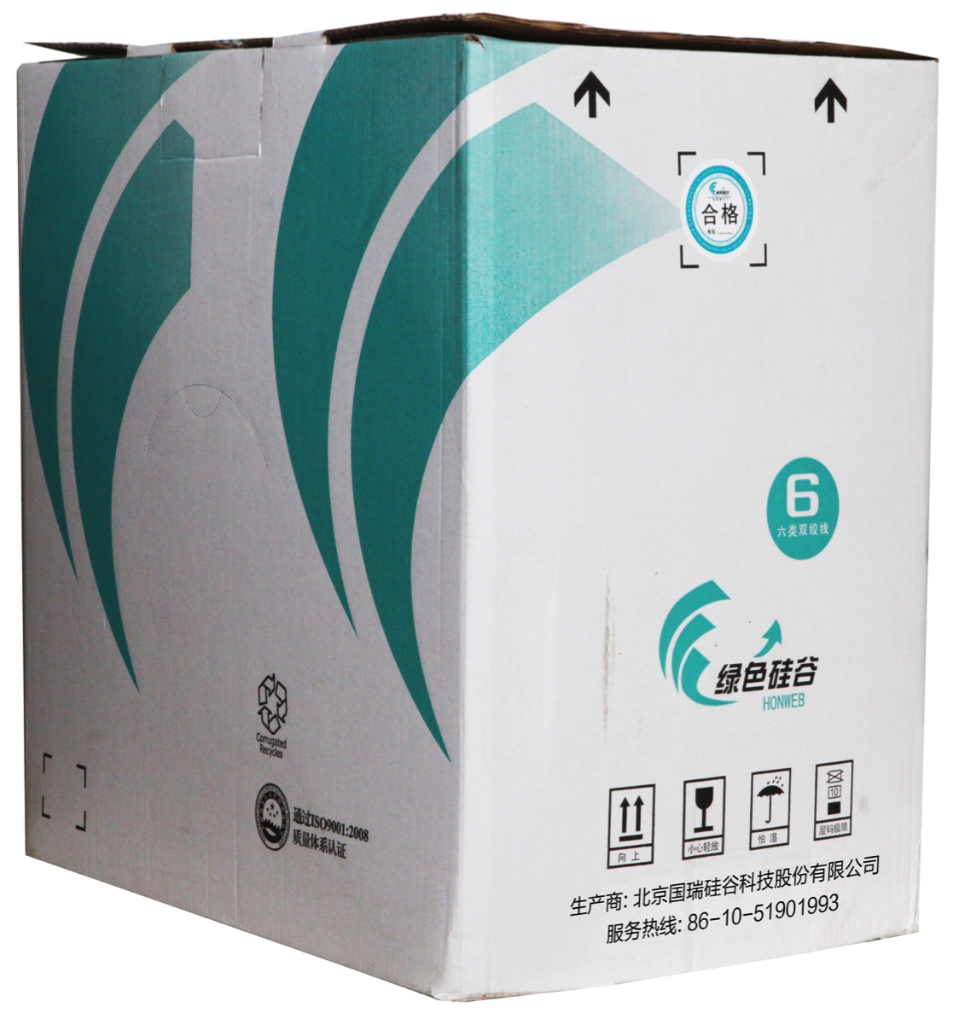
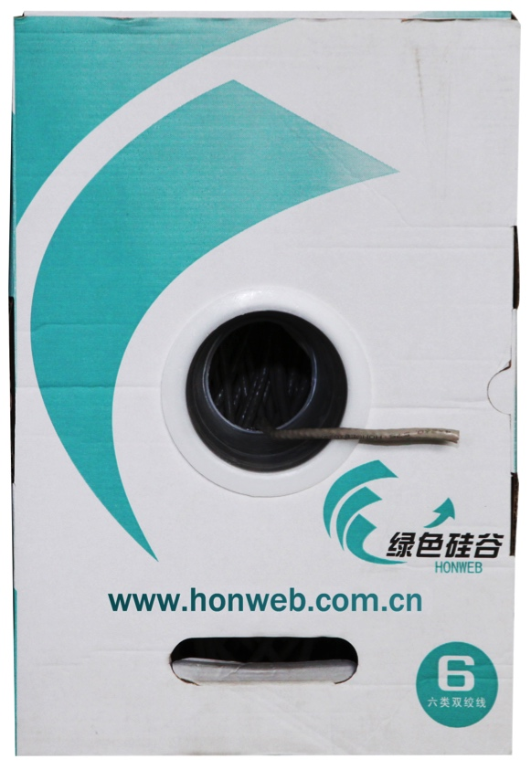
六类4对双绞线
产品型号
性能参数
特点
功能
适用范围

Slide 11
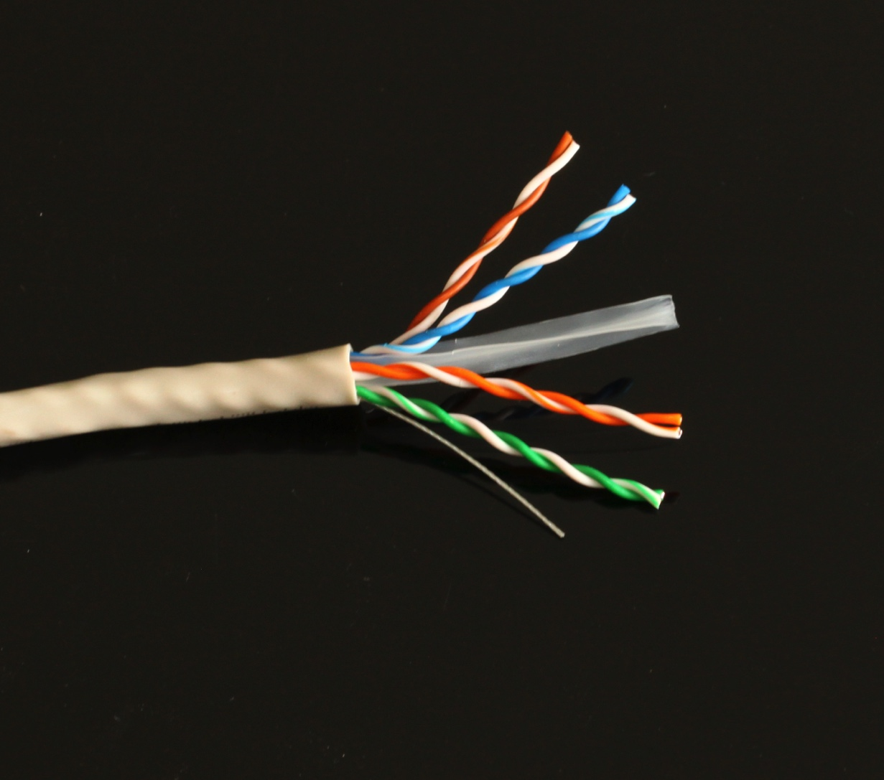
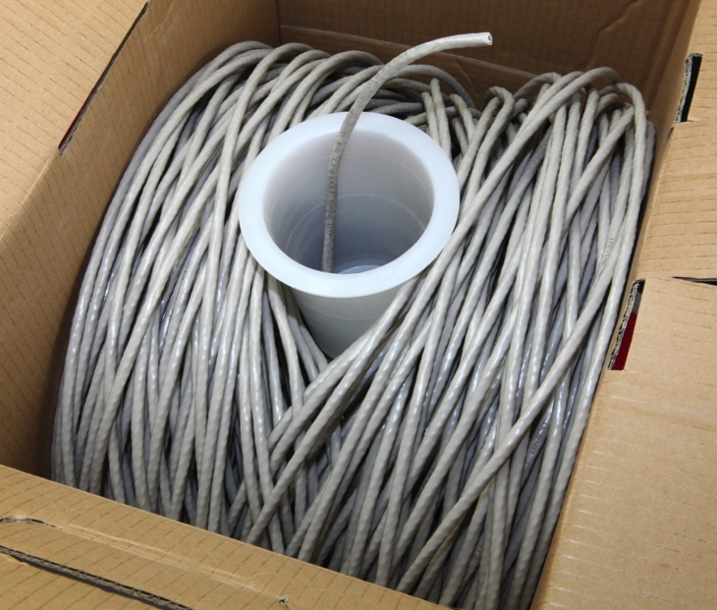
六类4对双绞线
产品型号
性能参数
特点
功能
适用范围

Slide 12
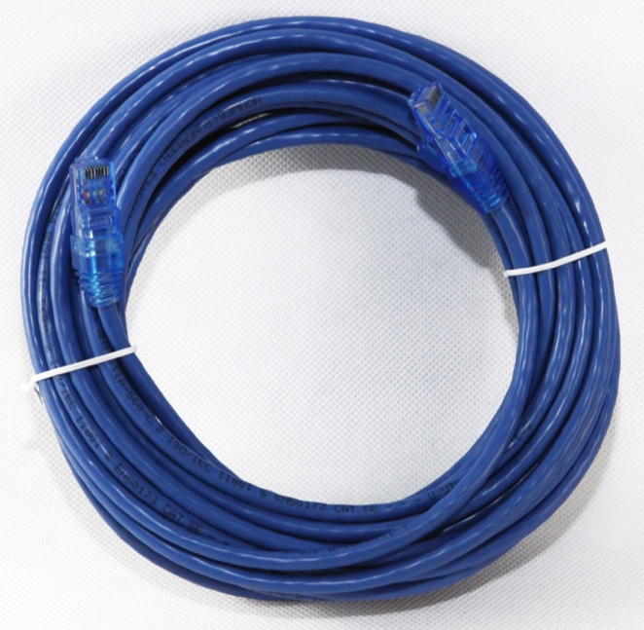
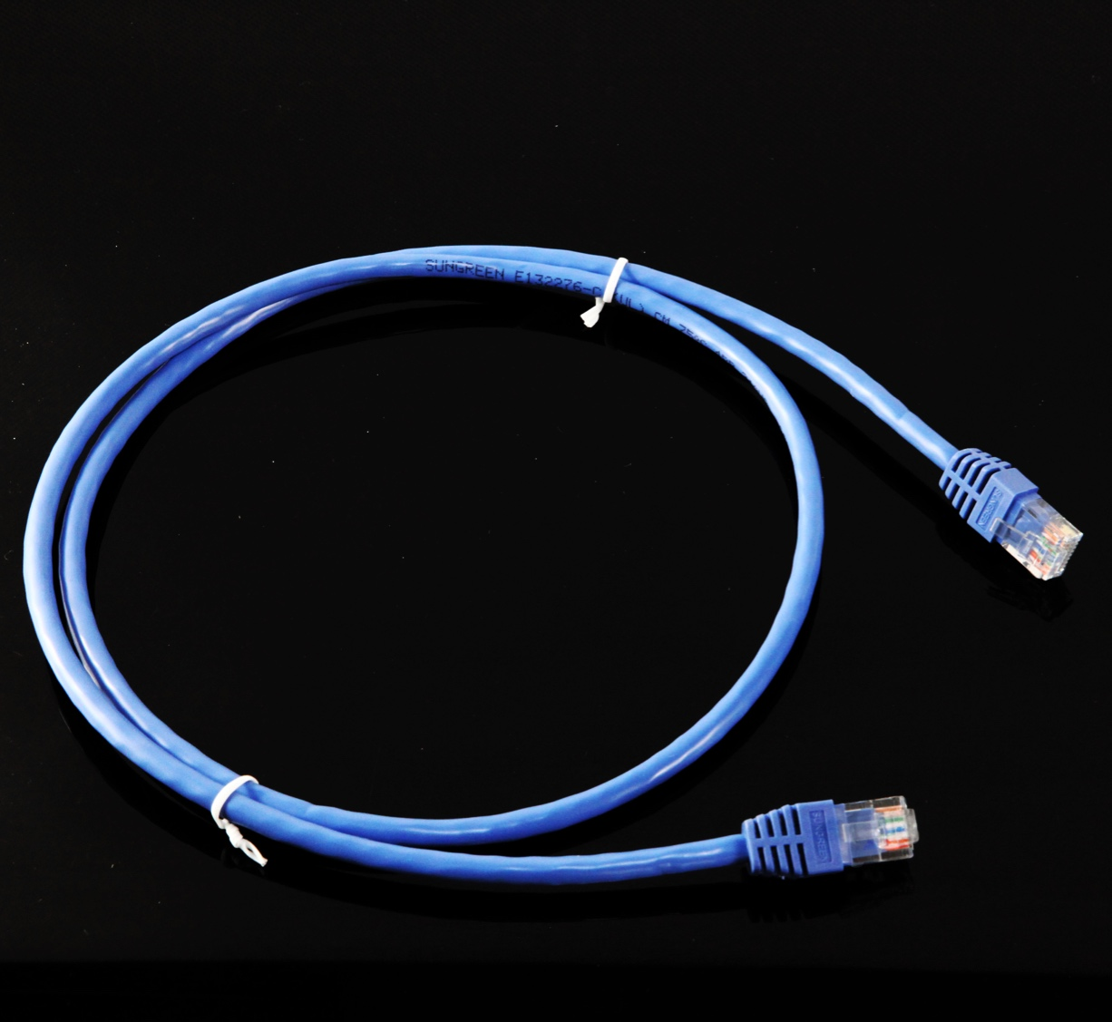
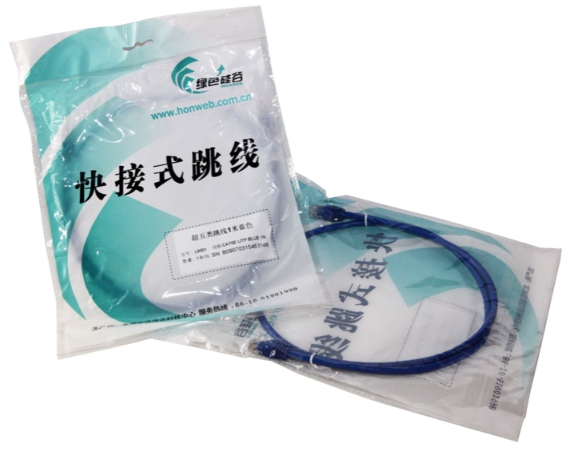
超五类跳线

Slide 13
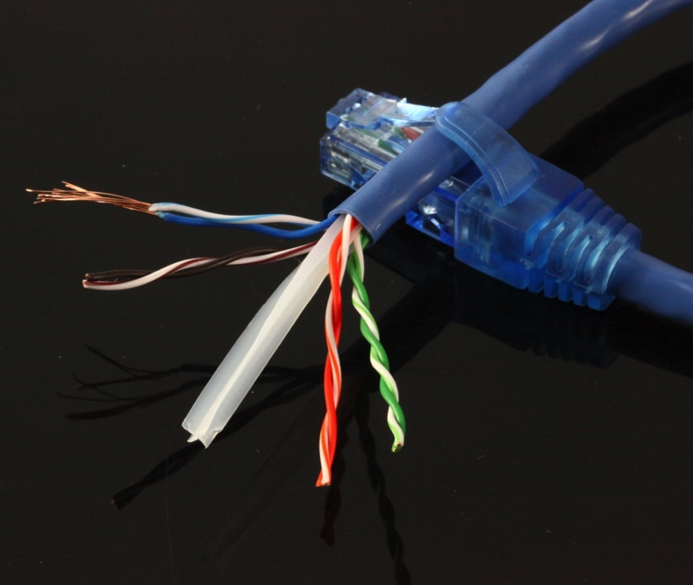
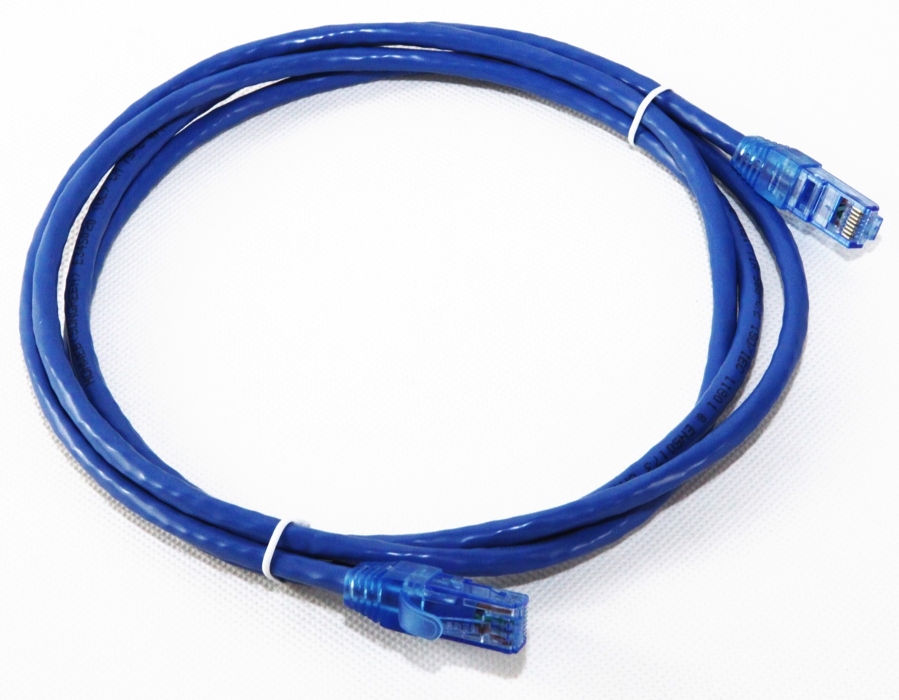
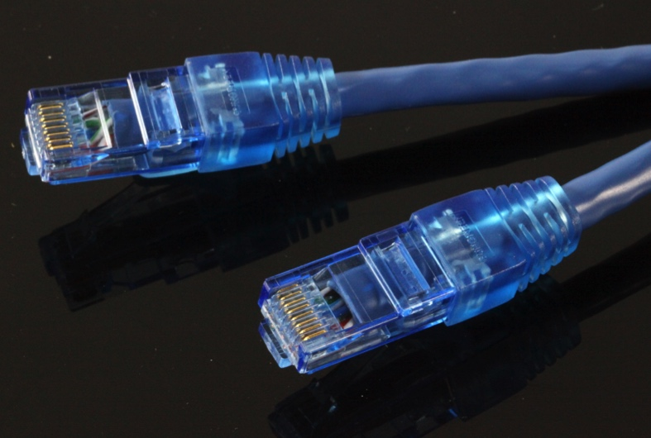
六类跳线

Slide 14
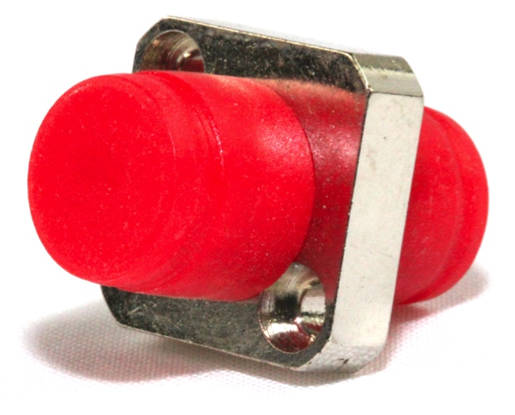
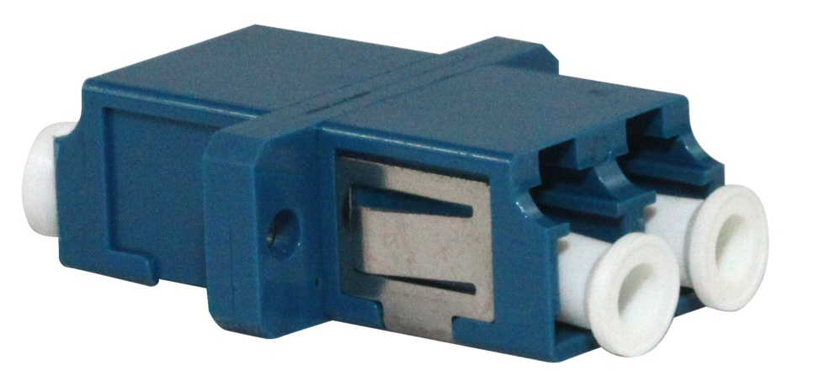
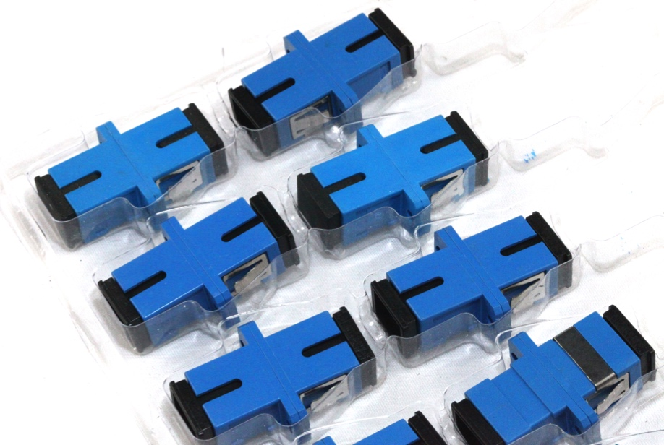
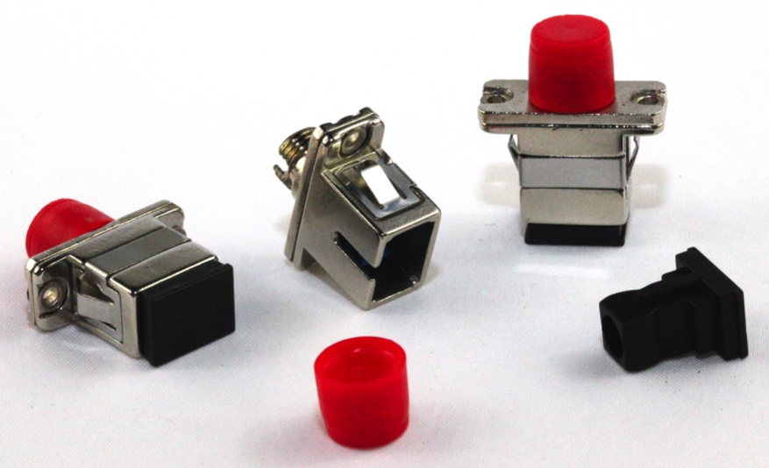
光纤

Slide 15
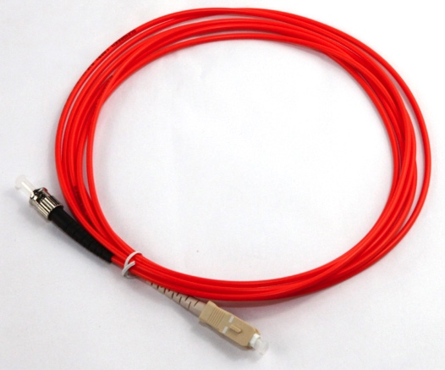
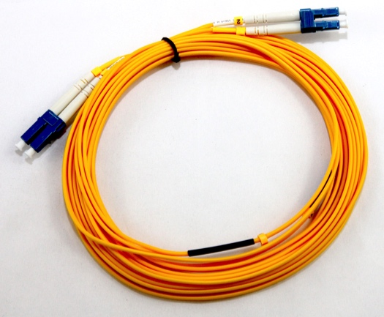
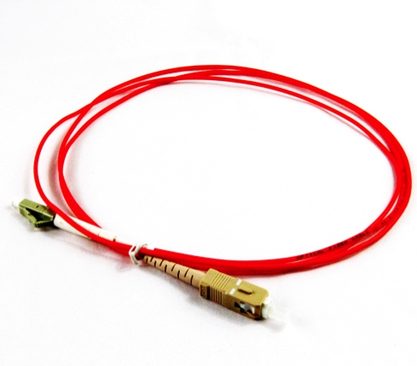
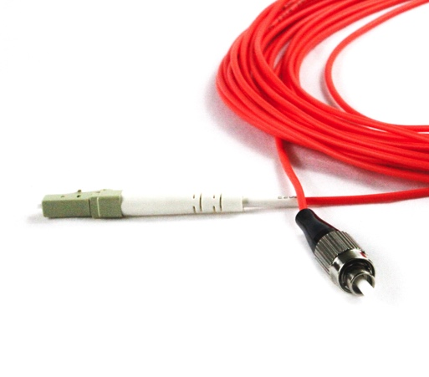
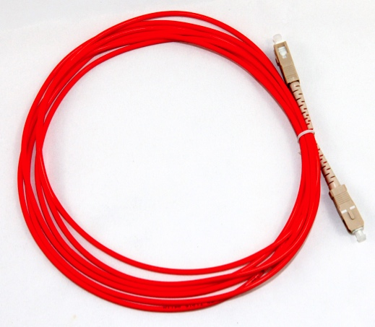
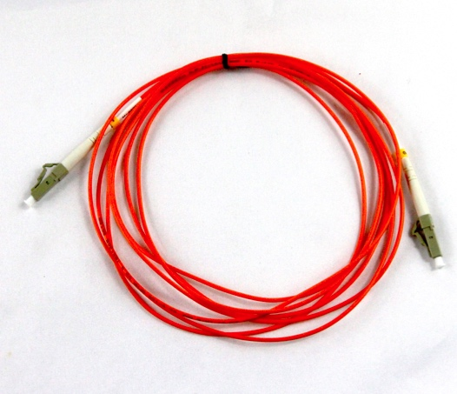
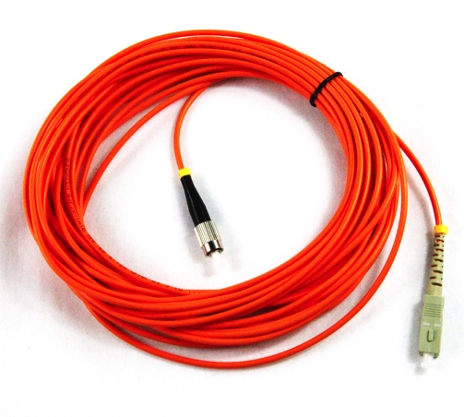
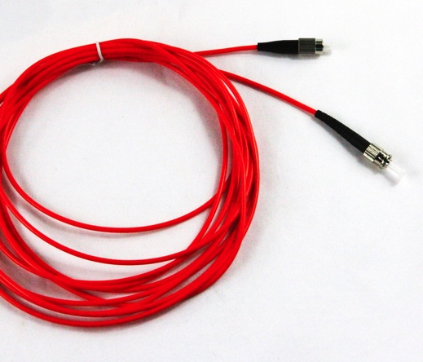
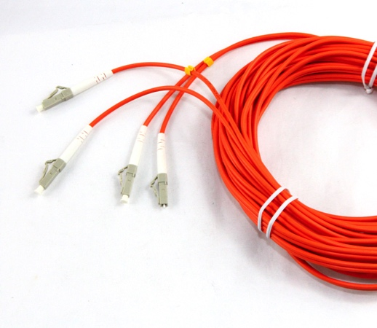
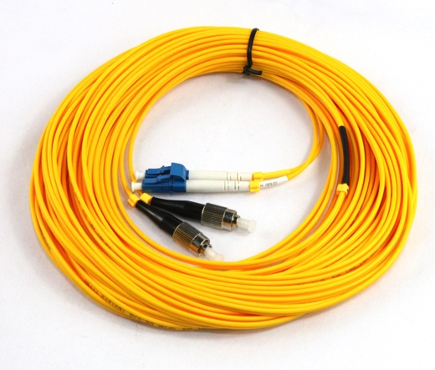
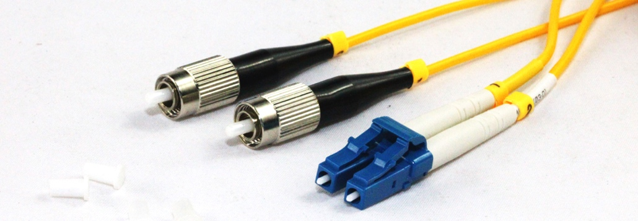
光纤

Slide 16
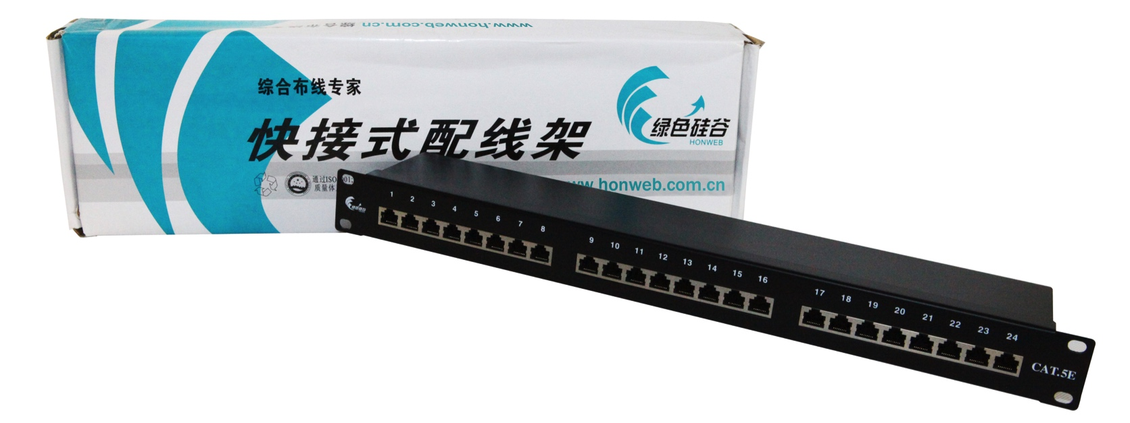
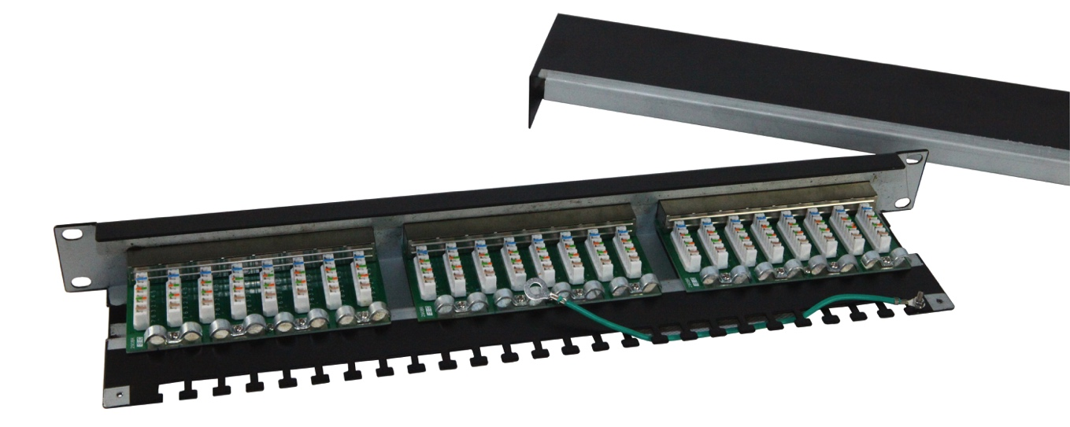
配线架

Slide 17
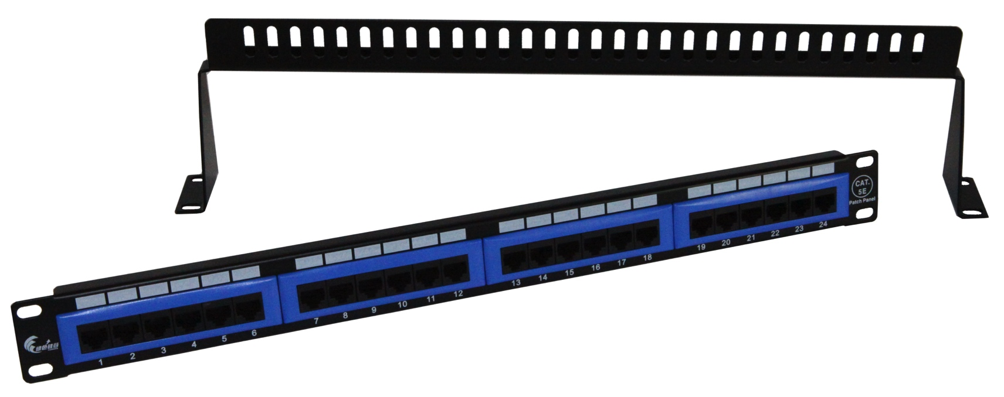
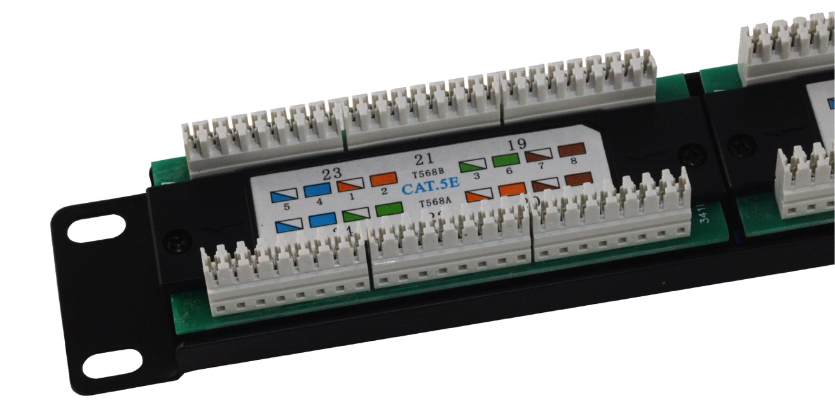
配线架

Slide 18
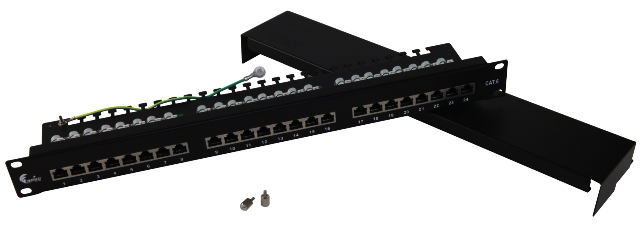
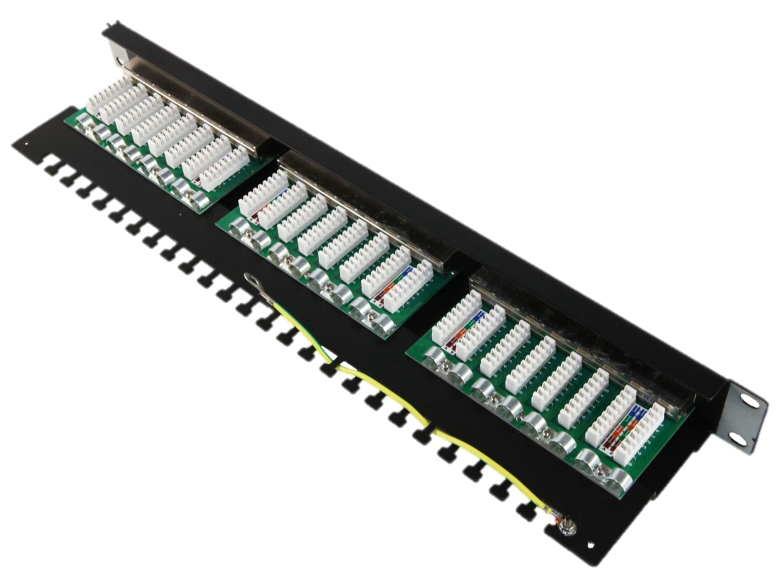
配线架

Slide 19
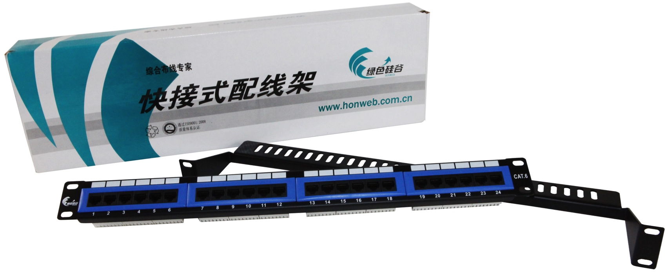
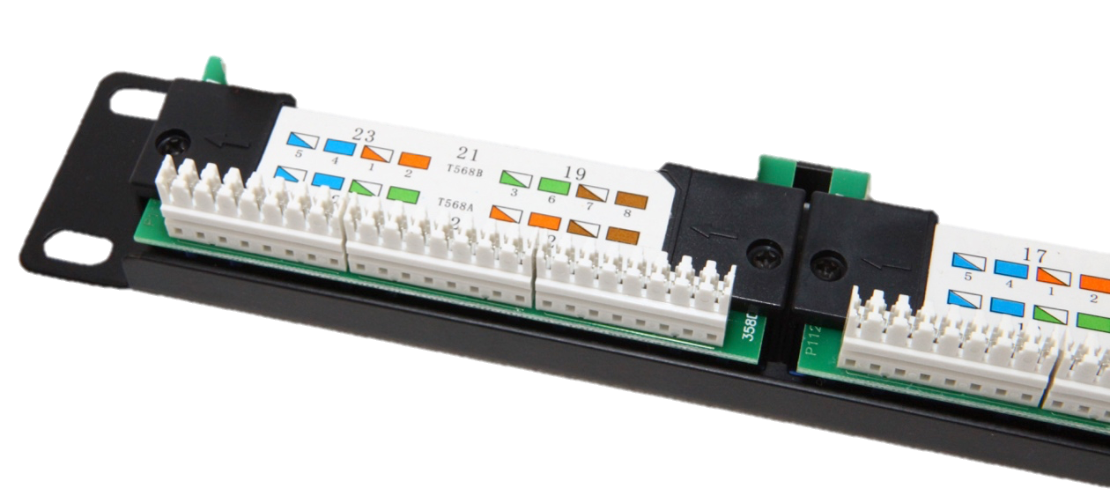
配线架

Slide 20
工程案例

Slide 21
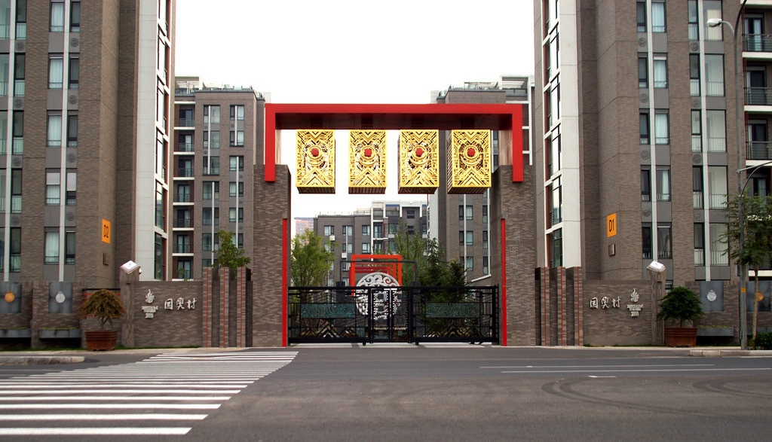
国家体育场（鸟巢）
北京奥运大厦
北京国奥村运动员公寓

Slide 22
北京银行
中国银行山西临汾支行
广州光大银行
中国建设银行新得支行
中国建设银行惠州支行
中国民生银行数据中心
加拿大帝国商业银行

Slide 23
滨州市阳信一中校园网
北京市东城区教委所属中小学
滨州市教育学院校园网
淄博学院校园网络
淄博市理工大学校园网
北京科技大学研究生公寓421工程
北京化工大学
西南政法大学
汕头大学校园网
武汉体育学院
东北师范大学
兰州外国语学院
黑龙江工程学院
上海城市建设工程学院
青岛海军潜艇学院
苏州大学

Slide 24
北京协和医院
北京大学医学部学生公寓
浙江宁波市医疗卫生局
潍坊青州荣军医院
唐山市妇幼保健院

Slide 25
北京120报警中心
上海市人民政府
长春市南关区政府
宣威市水务局
河北三河市国税局
大庆石油总局

Slide 26
山西长治军区综合办公大楼
武警总队
森林武警办公楼
上海市空军警备区指挥所
天安门礼炮中队
上海市松江公安分局
云南省武警部队

Slide 27
胜利油田
北京奥林匹克花园
西单图书大厦
北京家乐福中关村店
聊城市临清交通局网络建设
聊城市荏平工商局网络建设
郑州市政府公开办公系统
滨州市工商局家属楼小区
杭州西湖区检察院大楼

Slide 28
北京电视台
黑龙江电视台
263机房
360机房
搜狐机房建设
百度机房建设

Slide 29
北京市二里庄电话局
中关村科贸大厦
北京鼎好电子商城
济宁电力公司网络改宗
临沂市苍山龙华电厂
广州城市运动会体育中心
上海市港务局
中科院植物所
哈尔滨欧洲新城小区
昆明国际花园
兰州蓝炼电信宽带小区
吐鲁番电信宽带小区
黑龙江电信宽带小区
如家酒店淄博、德州、济南、菏泽分店网络建设

Slide 30
售后服务

Slide 31
北京区四家售后服务中心
实行3*8小时售后接洽

Slide 32
谢 谢

